Slide 1
FERImbd
Predstavitev projektnega dela pri predmetu Spletno programiranje
Projekt Semantični spletni portal
Skupina: Anja Hauptman
Simona Siljanovska
Urška Nemet

Slide 2
Ideja FERImbd
Priporočanje filmov uporabnikom
Iskanje filmov glede na različne tematike
Brskanje po podobnih filmih
Prikaz, če se film predvaja v kinematografih ali na TV

Slide 3
Delo pri posameznih predmetih
Sistemska administracija:
Vzpostavitev okolja za delo – LAMP strežnik
Prevajanje programskih jezikov:
Pridobivanje podatkov za delo:
Podatki o filmih (osnovni podatki ter opis) – www.kolosej.si
Ocene (kritikov in gledalcev) ter postri filmov – www.rottentomatoes.com
Spored predvajanja v kinematografu Kolosej
TV spored – www.siol.net

Slide 4
Delo pri posameznih predmetih
Umetna inteligenca:
TF-IDF rangirna metrika:
Razdelimo opise filmov na posamezne besede
Opravimo proces lematizacije
Preštejemo kolikokrat se posamezna beseda pojavi v opisu -> vrednost TF
Preštejemo kolikokrat se pojavi v ostalih opisih in delimo s številom vseh -> vrednost IDF
TF-IDF = TF * IDF
Za priporočanje filmov po ujemanju opisov – urejeno po padajoči vrednosti vsote TF-IDF vrednosti besed opisa

Slide 5
Delo pri posameznih predmetih
Umetna inteligenca:
Naivni Bayesov klasifikator:
Uporabimo TF-IDF vrednosti besed opisa
Filmom v podatkovni bazi določimo žanr in jih uporabimo kot učno množico
Določimo kolikšna je verjetnost za to, da je film izbranega žanra, če njegov opis vsebuje določene besede
Uporabimo za klasifikacijo novo dodanih filmov
Spletno programiranje:
Izdelava spletne strani – HTML, CSS, JavaScript, jQuery, PHP

Slide 6
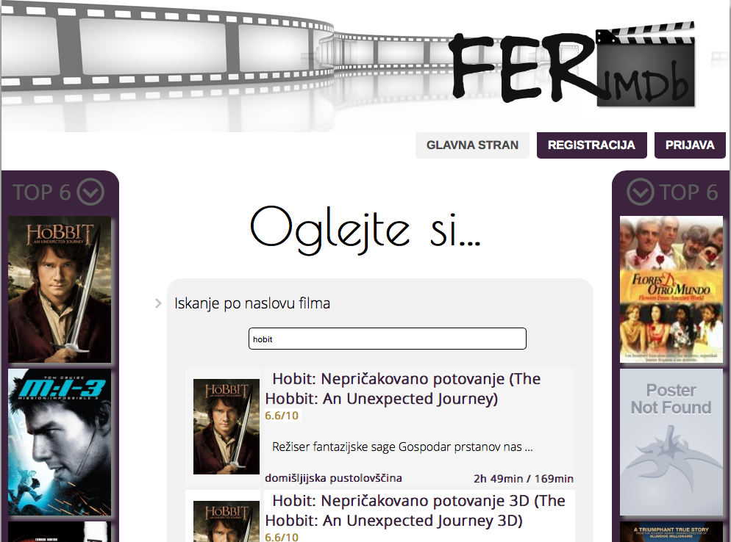

Prikaz šestih najboljše ocenjenih filmov uporabnikov portala
Vpišite film, ki vam je všeč in predlagali vam bomo podobne z uporabo vrednosti TF-IDF!
Izberite žanr in si prebrskajte med filmi, ki smo jih vanj uvrstili z uporabo Bayesovega klasifikatorja!
Vpišite ključne besede, ki vas zanimajo in prikazali vam bomo filme, s katerimi so besede povezane na podlagi TF-IDF vrednosti!

Slide 7
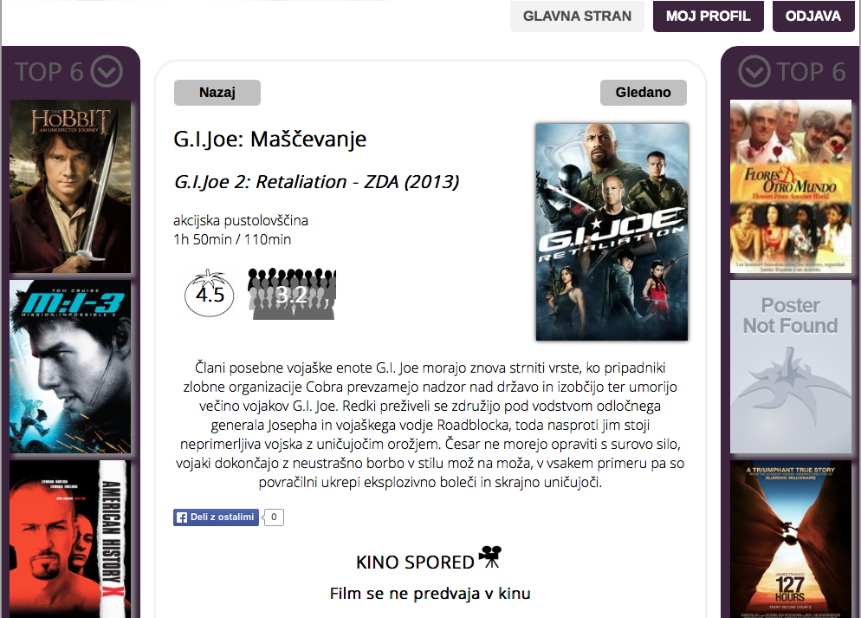
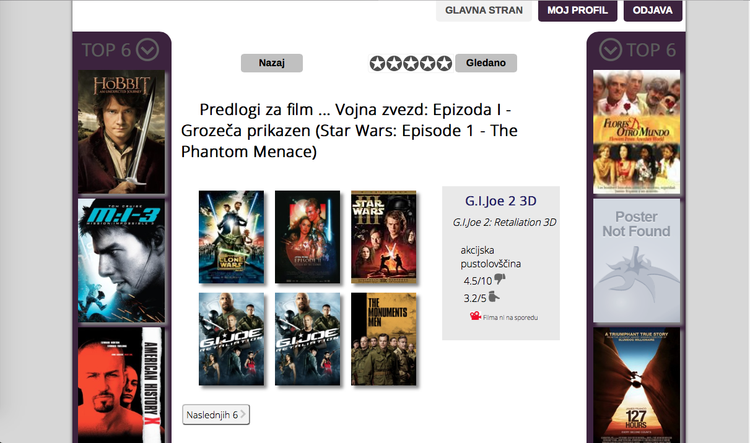
Prijavljen uporabnik lahko film označi kot gledan in ga oceni
Vašo oceno ter film lahko delite z ostalimi preko socialnega omrežja Facebook!
Filmi priporočeni z uporabo TF-IDF rangirne metrike

Slide 8
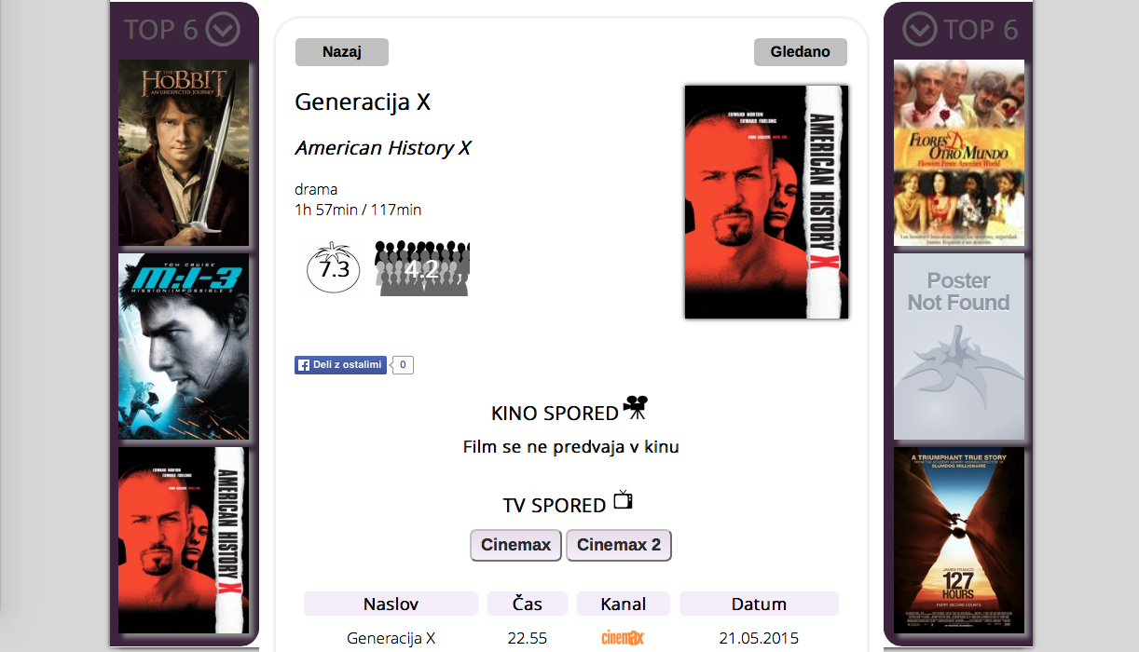
Prikažemo, če se film predvaja v kinu ali po TV!
Ponudimo kanale, na katerih se film predvaja ter prikaz sporeda
Notes:
ŠE KINO

Slide 9
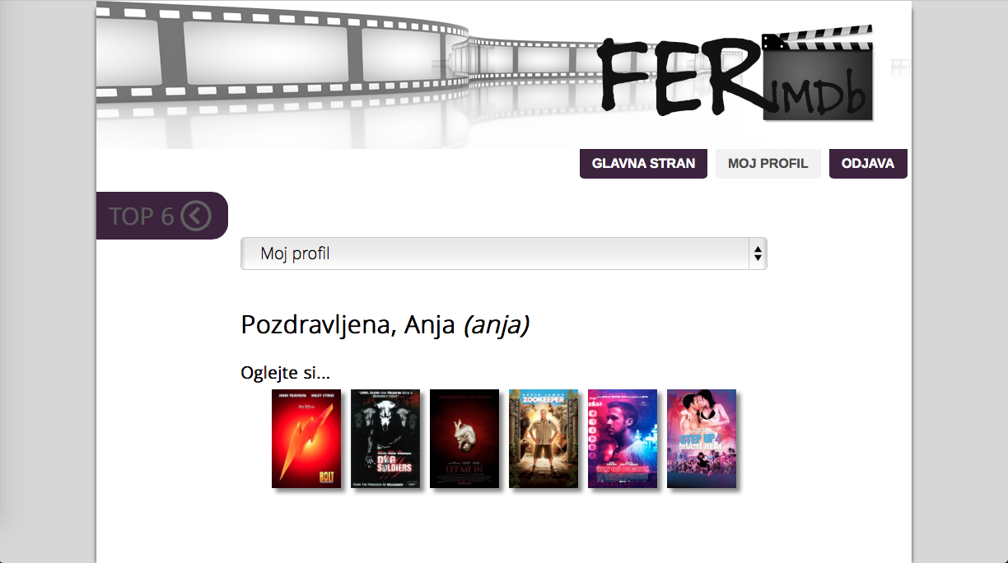
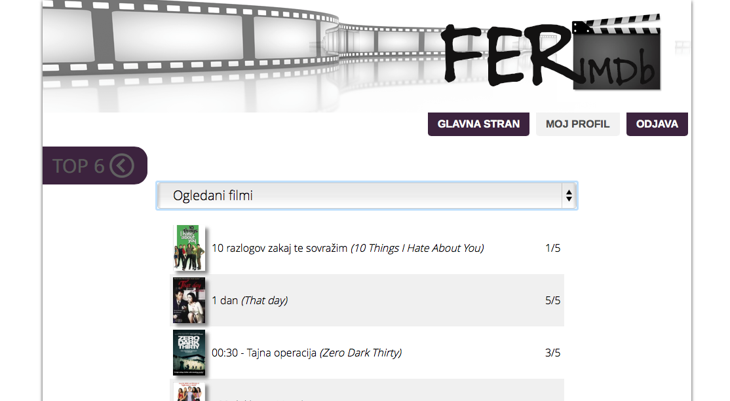
Vidi pa lahko tudi filme, ki si jih je že ogledal in jih ocenil
Uporabniku vsakič ko se prijavi ponudimo šest novih filmov

